Slide 1
Fin Café ครั้งที่ 16
ขั้นตอนการลงนามในเอกสาร
การเบิกจ่ายเงิน
และจัดซื้อจัดจ้าง

Slide 2
ขั้นตอนการเบิกจ่ายใน Smart Office
ส่งกองคลัง
4
1.เจ้าหน้าที่การเงิน ปริ้น (ใบ2)+ใบตั้งหนี้ที่ลงนามแล้ว
พร้อมกับ (ใบ1)+โครงการ(ถ้ามี) สง MIS เพื่อตั้งเบิกเงิน
ขออนุมัติใช้งบประมาณ
1.บันทึกขออนุมัติงบประมาณ (ใบ1)
2. อัปโหลดไฟล์ใน CMU E-sign
3.ผู้จัดทำเอกสาร/หัวหน้าขั้นต้น/คณบดี ลงนามใน CMU E-sign
2
3
ขออนุมัติจ่ายเงิน
1.บันทึกขออนุมัติจ่ายเงิน (ใบ2) รายละเอียดตามบิลใบเสร็จ
2.ปริ้นบันทึกขออนุมัติงบประมาณ (ใบ1)/โครงการ (ถ้ามี) +บิลใบเสร็จตัวจริง ส่งเจ้าหน้าที่การเงิน
3.จนท.การเงินตรวจสอบความถูกต้อง+ตั้งหนี้ในระบบ 3 มิติ
4.อัปโหลดไฟล์ (ใบ2) +ใบตั้งหนี้+บิลใบเสร็จ ใน CMU E-sign
5.จนท.การเงินผู้จัดทำเอกสาร/หัวหน้าการเงิน/คณบดี ลงนามใน CMU E-sign
เขียนโครงการ/งบประมาณ
1
1-30 กย. เขียนโครงการ
1-15 ตค.หน่วยแผนอนุมัติ/หยอดเลข 3 มิติ
1.อัปโหลดไฟล์ใน CMU E-sign
2.ผู้จัดทำเอกสาร/หัวหน้าขั้นต้น/คณบดี ลงนามใน CMU E-sign

Slide 3
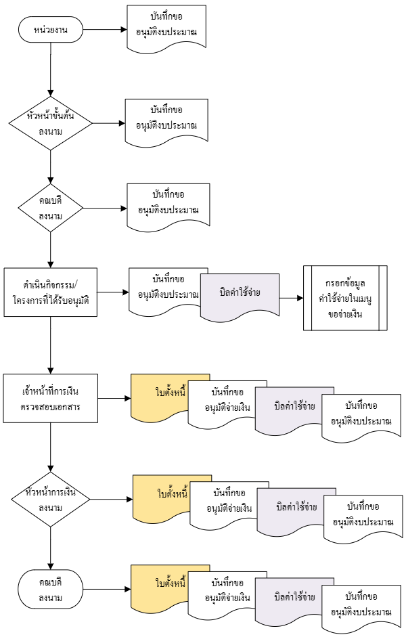
กรณีไม่มีรายการจัดซื้อจัดจ้าง

Slide 4
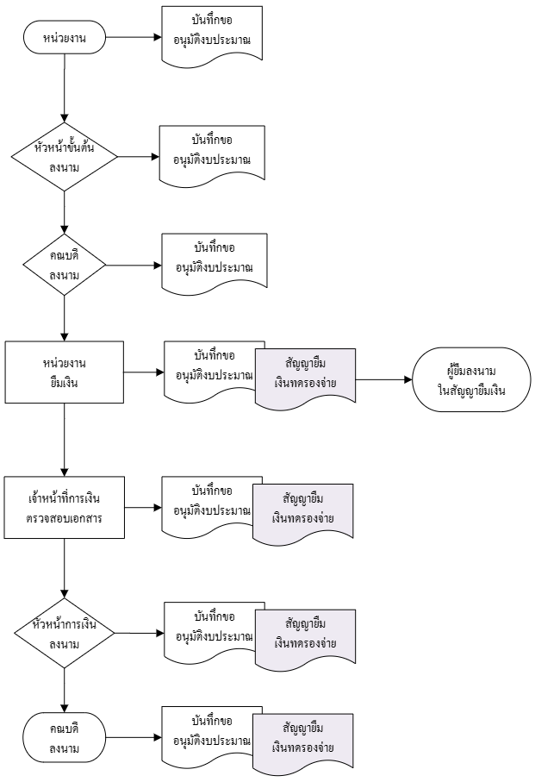
กรณียืมเงินทดรองจ่าย

Slide 5
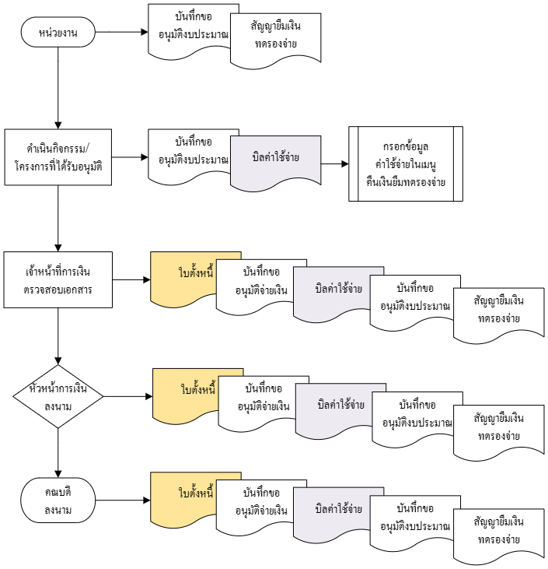
กรณีคืนเงินทดรองจ่าย

Slide 6
กรณีที่มีรายการจัดซื้อจัดจ้าง
วงเงินไม่เกิน 500,000 บาท
1
2
3
4
5
6
เขียน TOR
ขออนุมัติจัดซื้อจัดจ้าง
การเบิกจ่าย
ขออนุมัติงบประมาณ
1.หน่วยงานบันทึก TOR ส่งคำขอไปพัสดุ
2.จนท.พัสดุตรวจสอบ
3.อัปโหลดไฟล์ TOR+ตารางราคากลาง บก.06 ใน CMU E-sign
4.คณะกรรมการกำหนด TOR ลงนามใน CMU E-sign
ขออนุมัติจัดซื้อจัดจ้าง
1.จนท.พัสดุ ตรวจสอบเอกสาร TOR+ตารางราคากลาง บก.06+ใบเสนอราคา+รายงานขอซื้อขอจ้าง+รายงานผลพิจารณา
2.จัดทำ PR/PO ใน 3 มิติ
3.อัปโหลดไฟล์ รายงานขอซื้อขอจ้าง+รายงานผลพิจารณา (จาก SMOF) PR/PO (จาก 3 มิติ) ใน CMU E-sign
4.จนท.พัสดุ/หัวหน้าพัสดุ/คณบดีหรือรองคณบดี ลงนามใน CMU E-sign
สั่งซื้อ/สั่งจ้าง
1.หน่วยงานบันทึกขออนุมัติจ่ายเงิน (ใบ2) รายละเอียดตามใบวางบิล
2.จนท.พัสดุส่งชุดเอกสารทั้งหมดให้ จนท.การเงิน
3.จนท.การเงินตรวจสอบความถูกต้อง+ตั้งหนี้ในระบบ 3 มิติ
4.อัปโหลดไฟล์ (ใบ2) +ใบตั้งหนี้+ชุดจัดซื้อจัดจ้าง ใน CMU E-sign
5.จนท.การเงินผู้จัดทำเอกสาร/หัวหน้าการเงิน/คณบดี ลงนามใน CMU E-sign
1.หน่วยงานบันทึกขออนุมัติงบประมาณ (ใบ1)
2. อัปโหลดไฟล์ใน CMU E-sign
3.ผู้จัดทำเอกสาร/หัวหน้าขั้นต้น/คณบดี ลงนามใน CMU E-sign
1.หน่วยงานบันทึกรายการขอซื้อขอจ้างรายละเอียดตาม TOR
2.ปริ้น ขออนุมัติงบประมาณ (ใบ1)+TOR+ตารางราคากลาง บก.06 ที่ลงนามผ่าน CMU e-sign เรียบร้อยแล้วส่งพัสดุ
1.ผู้รับจ้าง/ผู้ขายลงนามในใบสั่งซื้อ/สั่งจ้าง/สัญญา
2.ดำเนินการรับมอบสินค้า/งาน
3.จนท.พัสดุจัดทำใบตรวจรับพัสดุ
4.แจ้งกรรมการตรวจรับ ตรวจสอบงานที่สอบมอบ และให้ผู้ประสานงาน นำเสนอลงนามในใบเตรวจรับ

Slide 7
กรณีที่มีรายการจัดซื้อจัดจ้าง
วงเงินเกิน 500,000 บาท
1
2
3
4
5
6
เจ้าหน้าที่พัสดุ
เขียน TOR
ประกาศแผนจัดซื้อจัดจ้าง
ขออนุมัติจัดซื้อจัดจ้าง
การเบิกจ่าย
ขออนุมัติงบประมาณ
1.หน่วยงานบันทึก TOR ส่งคำขอไปพัสดุ
2.จนท.พัสดุตรวจสอบ
3.อัปโหลดไฟล์ TOR+ตารางราคากลาง บก.06 ใน CMU E-sign
4.คณะกรรมการกำหนด TOR ลงนามใน CMU E-sign
1. แต่งตั้งกรรมการและจัดทำร่าง TOR+ราคากลาง ใน e-GP ปริ้นเอกสาร เสนอหัวหน้าประกาศเผยแพร่ TOR ราคากลางและร่างประกวดราคา ใน e-GP (รอวิจารณ์ ไม่น้อยกว่า 3 วันทำการ)
2.จัดทำประกวดราคาฉบับจริง จัดทำใบเสนองาน พร้อมเอกสาร ข้อ 1-3 เสนอหัวหน้า/เลขาฯ/คณบดี ลงนาม (ระยะเวลาขึ้นอยู่กับวงเงิน)
สั่งซื้อ/สั่งจ้าง
1.หน่วยงานบันทึกขออนุมัติจ่ายเงิน (ใบ2) รายละเอียดตามใบวางบิล
2.จนท.พัสดุส่งชุดเอกสารทั้งหมดให้ จนท.การเงิน
3.จนท.การเงินตรวจสอบความถูกต้อง+ตั้งหนี้ในระบบ 3 มิติ
4.อัปโหลดไฟล์ (ใบ2) +ใบตั้งหนี้+ชุดจัดซื้อจัดจ้าง ใน CMU E-sign
5.จนท.การเงินผู้จัดทำเอกสาร/หัวหน้าการเงิน/คณบดี ลงนามใน CMU E-sign
1.จัดทำขออนุมัติเผยแพร่แผน (ลงวันที่ปัจจุบัน)
2.จัดทำประกาศเผยแพร่แผน (เว้นวันที่ไว้)
3.จัดทำใบเสนองาน พร้อมเอกสาร ลำดับ 1-2 เสนอหัวหน้า/เลขาฯ/คณบดี ลงนาม
4.ลงวันที่ ณ วันที่คณบดีลงนามจริง (วันที่ปัจจุบัน) เสนอแฟ้มหัวหน้าอีกรอบ เพื่ออนุมัติประกาศเผยแพร่แผน ในระบบ e-GP และ CMU (วันเดียวกัน)
1.หน่วยงานบันทึกขออนุมัติงบประมาณ (ใบ1)
2. อัปโหลดไฟล์ใน CMU E-sign
3.ผู้จัดทำเอกสาร/หัวหน้าขั้นต้น/คณบดี ลงนามใน CMU E-sign
1. นัดกรรมการพิจารณาผล
2. จัดทำประกาศผู้ชนะ ปริ้นเสนอหัวหน้า/เลขาฯ/คณบดี ลงนามเอกสาร
3. ลงวันที่ ณ วันที่คณบดีลงนามจริง เสนอแฟ้มหัวหน้าอีกรอบ เพื่ออนุมัติประกาศผู้ชนะในระบบ e-GP และ CMU
4.จัดทำสัญญา ปริ้น เสนอหัวหน้า/เลขาฯ/คณบดีลงนาม

Slide 8
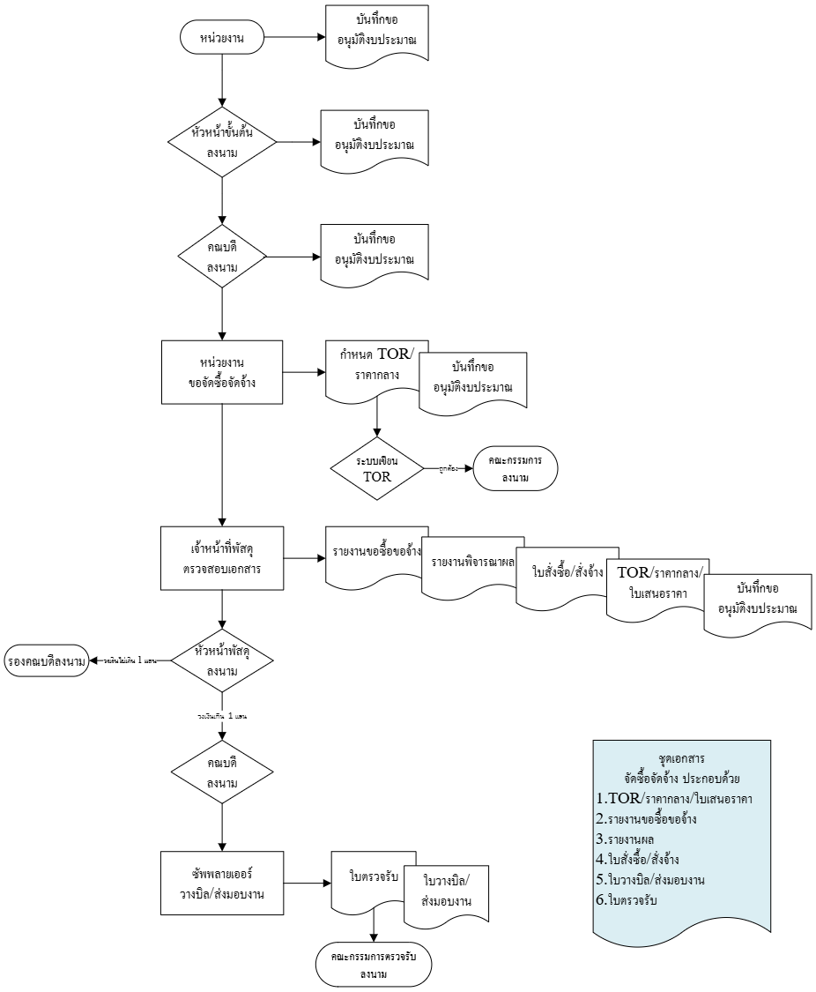
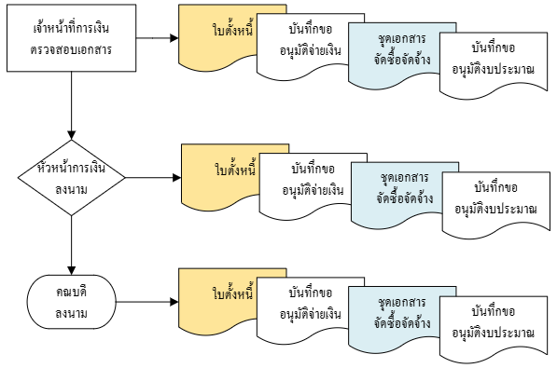
กรณีมีรายการจัดซื้อจัดจ้าง

Slide 9
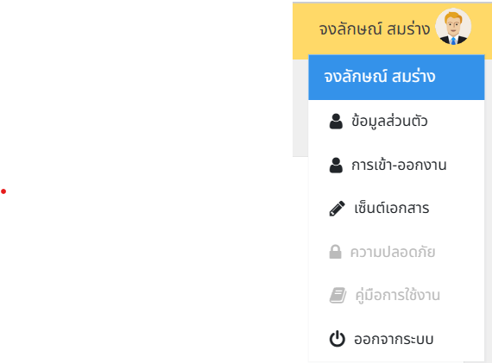
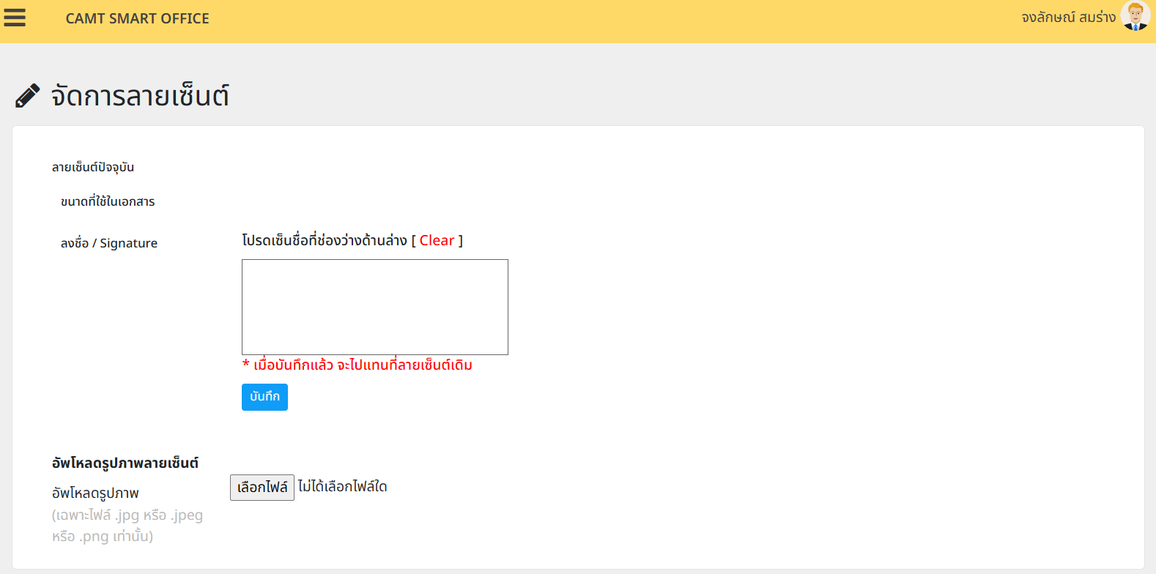
การลงนามอิเล็กทรอนิกส์ ผ่าน Smart Office
ใบสั่งซื้อสั่งจ้าง

Slide 10
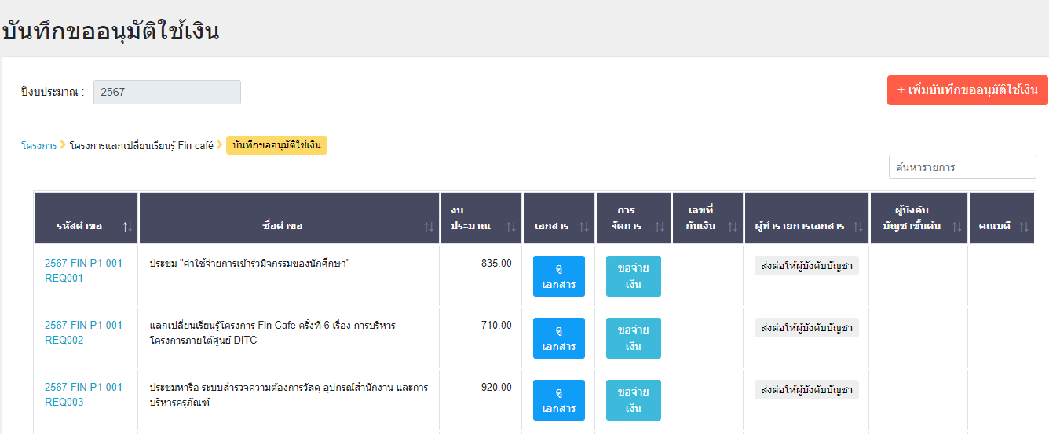
การสร้างเส้นทางการลงนาม Smart Office
ใบสั่งซื้อสั่งจ้าง

Slide 11
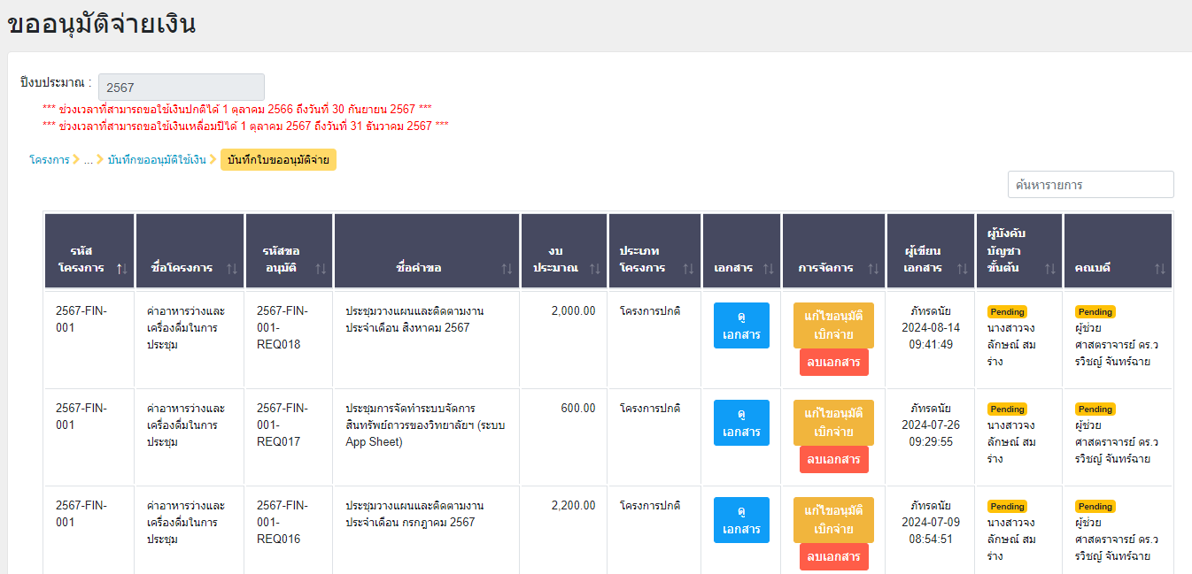
การสร้างเส้นทางการลงนาม Smart Office
ใบสั่งซื้อสั่งจ้าง

Slide 12
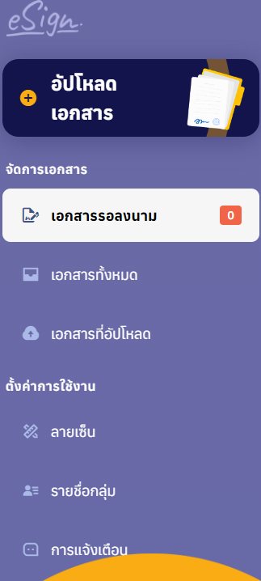
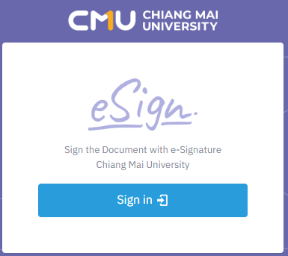
การลงนามอิเล็กทรอนิกส์ผ่าน CMU e-sign
https://esign.scmc.cmu.ac.th/
Login ด้วย CMU mail

Slide 13
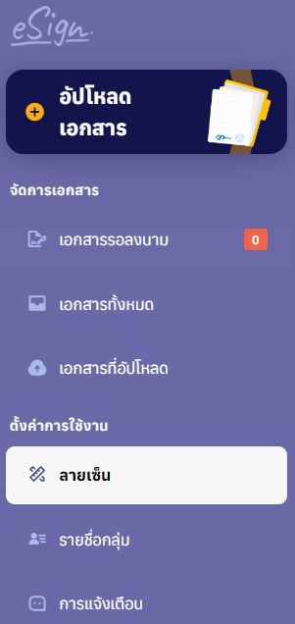

Slide 14
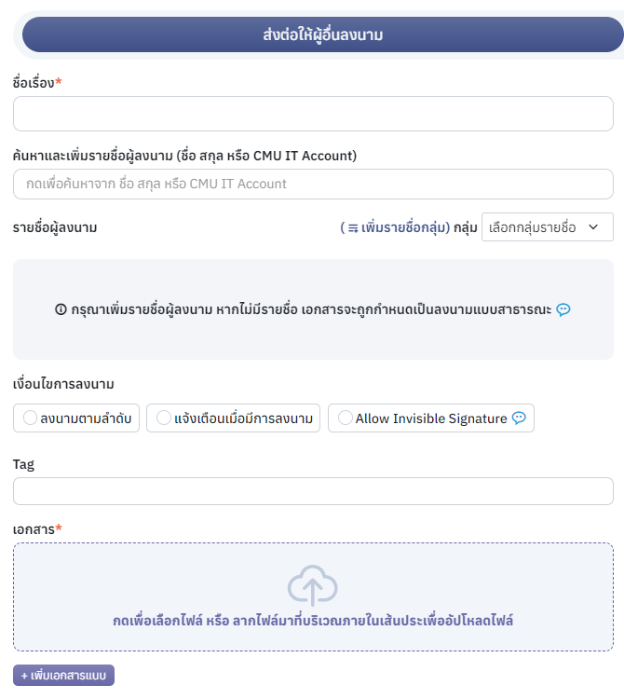
อัปโหลดเอกสาร file PDF เท่านั้น

Slide 15
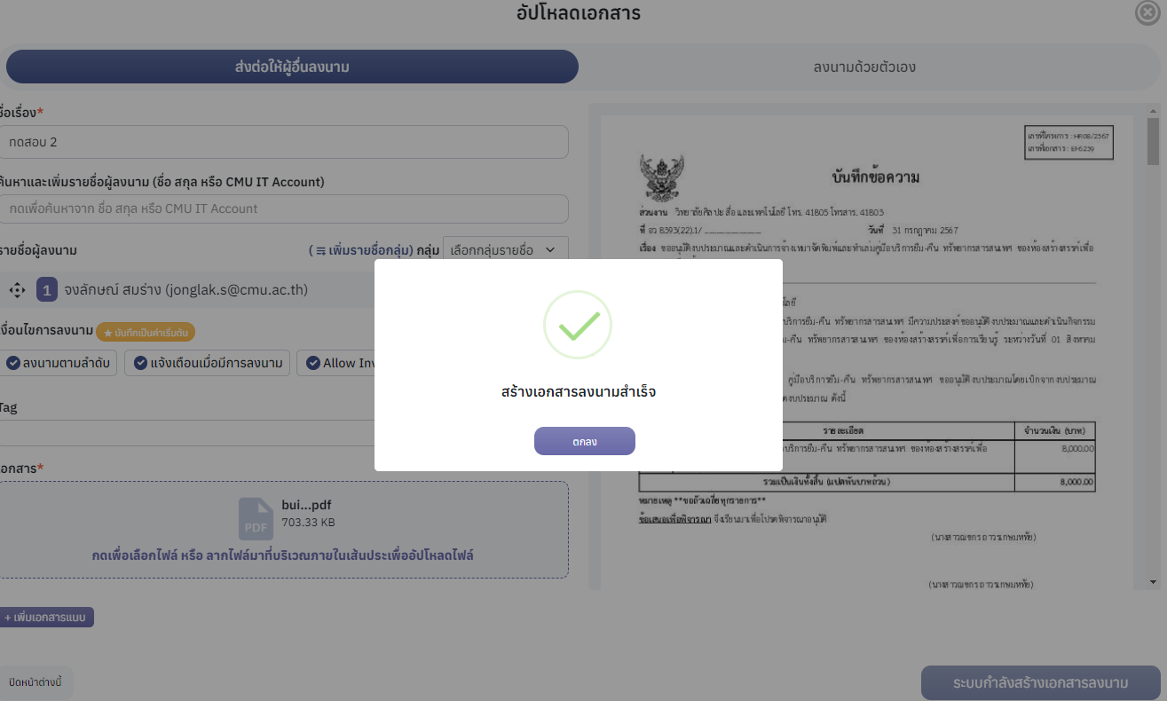
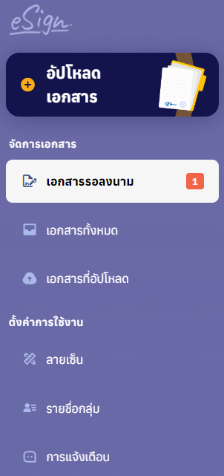
อัปโหลดเอกสาร file PDF เท่านั้น

Slide 16
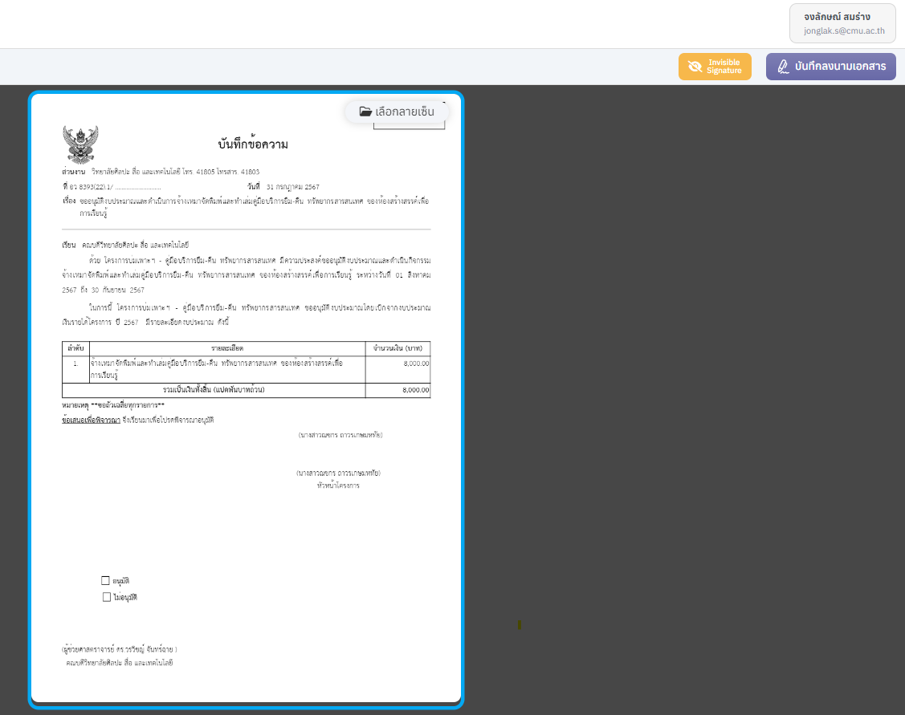
อัปโหลดเอกสาร file PDF เท่านั้น
เลือกลงนามได้ 2 แบบ
ใส่ลายเซ็น
Invisible Signature (ไม่ปรากฏลายเซ็นในเอกสาร)
❖
◆

Slide 17
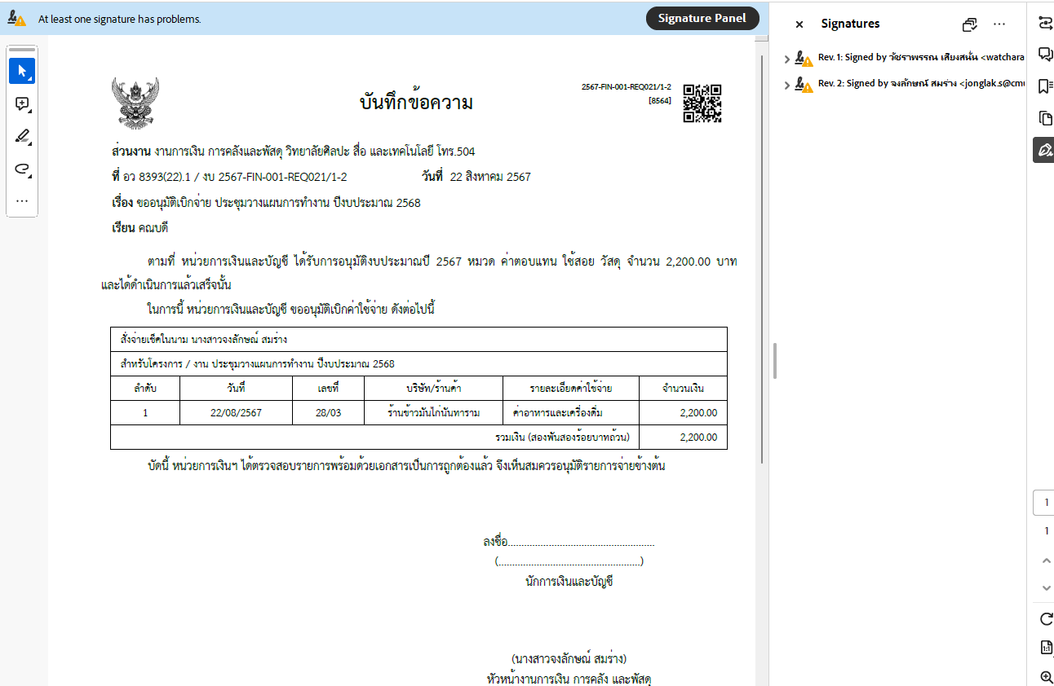
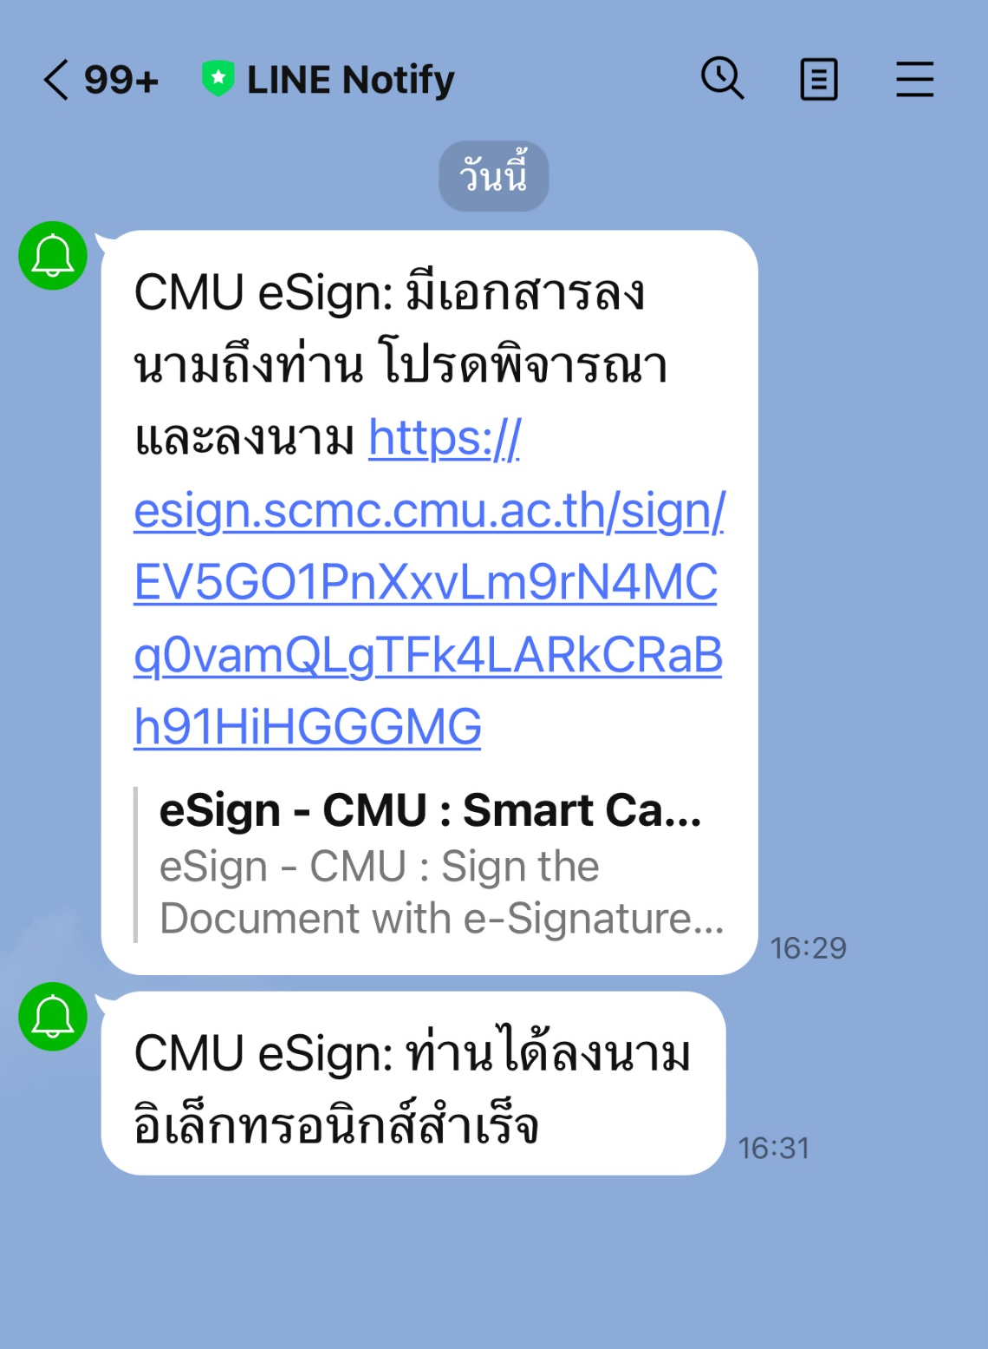
ตัวอย่างเอกสารที่ลงนามแล้ว
แจ้งการลงนามผ่าน Line

Slide 18
ลำดับการลงนามในเอกสารการเงิน
ขออนุมัติงบประมาณ
ขออนุมัติจ่ายเงิน
สัญญายืมเงิน
ขออนุมัติคืนเงินยืม
1.ผู้จัดทำเอกสาร
2.ผู้บังคับบัญชาขั้นต้น
3.ผู้อนุมัติ
1.ผู้ยืมเงินทดรองจ่าย
2.เจ้าหน้าที่การเงิน
3.หัวหน้าเจ้าหน้าที่การเงิน
4.ผู้อนุมัติ
1.เจ้าหน้าที่การเงิน
2.หัวหน้าเจ้าหน้าที่การเงิน
3.ผู้อนุมัติ
1.เจ้าหน้าที่การเงิน
2.หัวหน้าเจ้าหน้าที่การเงิน
3.ผู้อนุมัติ

Slide 19
ลำดับการลงนามในเอกสารพัสดุ
กรรมการ TOR/ราคากลาง
รายงานขอซื้อขอจ้าง
ใบสั่งซื้อสั่งจ้าง
ใบตรวจรับ
รายงานผลการพิจารณา
วงเงินไม่เกิน 1 แสน - 1 คน
วงเงินเกิน 1 แสน - 3 คน
1.เจ้าหน้าที่พัสดุ
2.ผู้ขาย/ผู้รับจ้าง
3.ผู้อนุมัติ
1.กรรมการตรวจรับ
2.เจ้าหน้าที่พัสดุ
3.ผู้อนุมัติ
1.เจ้าหน้าที่พัสดุ
2.หัวหน้าเจ้าหน้าที่พัสดุ
3.ผู้อนุมัติ

Slide 20
Business Presentation - 2023
Thank You
For Your Attention

